Slide 1

אפליקציית "ביחד" – מתייעצים בקלות
מגיש: מיכאל שחר לקוחות: אביבית דולב וד"ר שרית אלקלעי

Slide 2

מטרת הפרויקט
הנגשת שירות פסיכולוגי לילדים ונוער באמצעות אפליקצעית Web.
באמצעות האפליקציה ניתן יהיה להתייעץ עם צוות פסיכולוגים שעוקב אחרי האפליקציה, וכך מתאפשרת בקלות קבלת מענה פסיכולוגי מוסמך בעת הצורך.

Slide 3

אפיון טכנולוגי
Progressive Web App (בפרט Single-page application).
הפרוגרסיביות תבוצע ע"י שימוש בטכנולוגיה Vue.js – Progressive JavaScript Framework.
אפליקציה רספונסיבית ו-Mobile first (Bootstrap), אך גם תואמת מחשב.

Slide 4
אפיון טכנולוגי - המשך
וכמובן שימוש ב-,CSS, HTML ו-JavaScript.
שימוש ב-Webpack - Open-source JavaScript module bundler.
בצד השרת – Node.js.
Database – MongoDB.

Slide 5


Slide 6
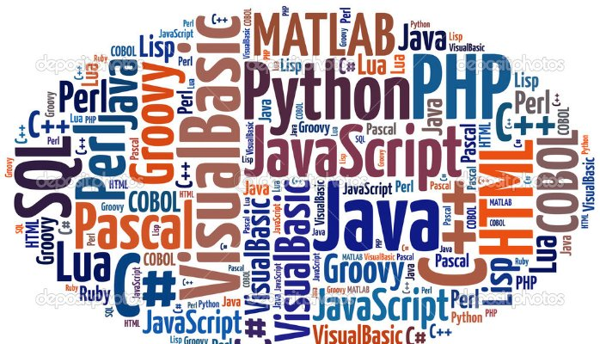
לב התכנות
אלגוריתם ניהול דחיפויות - למתן מענה לפניות של תלמידים במערכת.
מיון ראשי לפי תאריך ומיון משני לפי הרגשה, בהתאם לטווחי זמן.
התחשבות בשעות הפעילות.
התייחסות לזמן מענה מקסימלי שעליו התחייבו.

Slide 7

ממשקי האפליקציה
ממשק פסיכולוג וממשק תלמיד
ממשק פסיכולוג:
דף בית – משם ניתן לנהל את המשתמשים והפניות (אלגוריתם לניהול דחיפויות).
דף פורום – פניות פומביות ואפשרות תגובה כפסיכולוג.
דף הודעות פרטיות – ההודעות האישיות מכל המשתמשים.
דף הוספת הודעה לפורום.

Slide 8
ממשקי האפליקציה - המשך
ממשק פסיכולוג וממשק תלמיד
ממשק תלמיד:
דף בית – מילוי שאלון "איך מרגיש עכשיו", וטיפול בהתאם לכך.
דף פורום – פניות פומביות ואפשרות תגובה.
דף הודעות פרטיות – ההודעות האישיות שהתלמיד פרסם.
דף הוספת פנייה פומבית/פרטית.

Slide 9
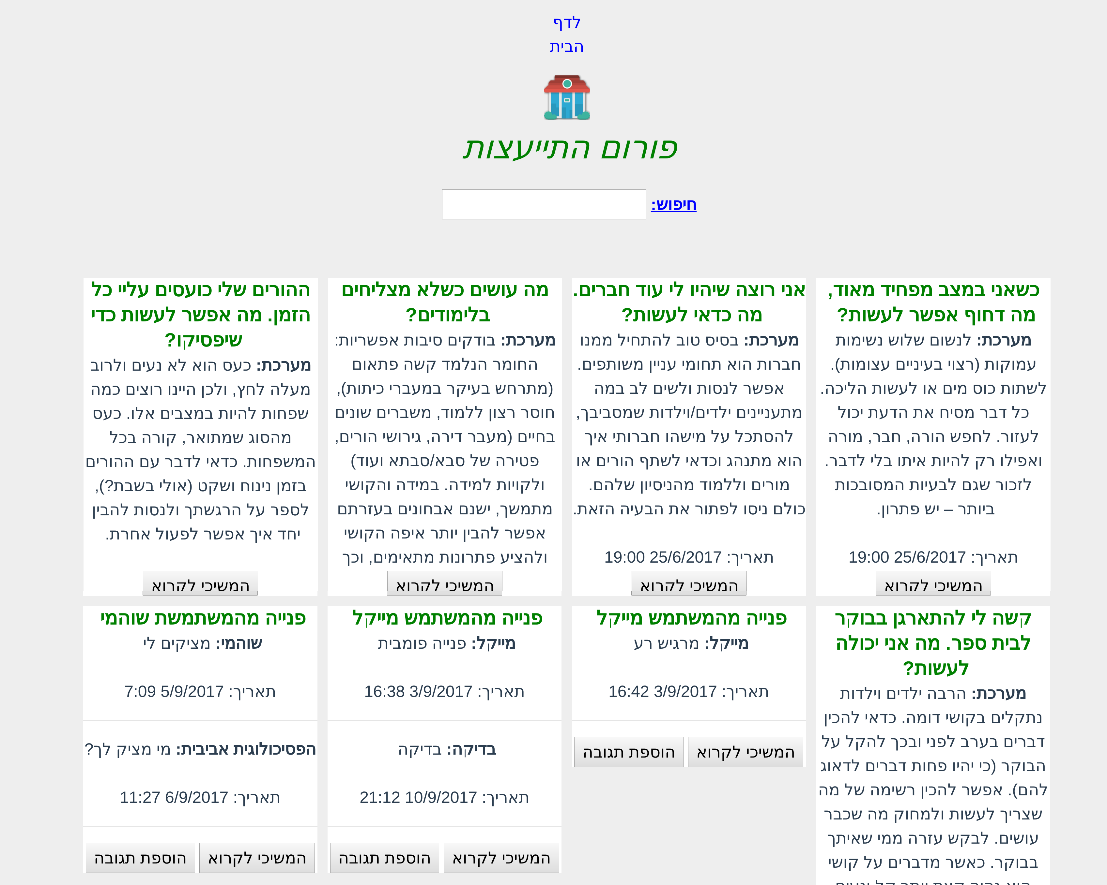

Slide 10

פיצ'רים מיוחדים
לא ניתן להשתמש ללא התחברות.
שחזור סיסמא.
התראות בחלונית קופצת במקרה הצורך – מותאמות אישית ומעוצבות.
מערכת התראות לאימייל ייעודי של האפליקציה.
חיפוש.
התאמה מגדרית.

Slide 11
תכונות נוספות
עיצוב מוקפד.
חשיבה על הפרטים הקטנים, כגון מנגנון ווידוא פעולות.
מנגנון אימות כפול, עם הודעות שגיאה תואמות - בטופס ההרשמה.
מנגנון התנתקות מהחשבון.

Slide 12
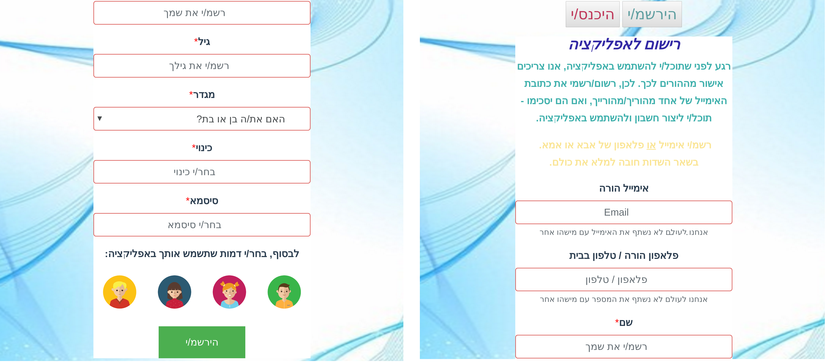

Slide 13


